Slide 1
第一次口頭報告PPT

Slide 2
組員：
呂理鈞 １０１１２３２
許詠豐 １０１１２３３
李孟洋 １０１１２３４
陳冠瑋 １０１１２４６

Slide 3
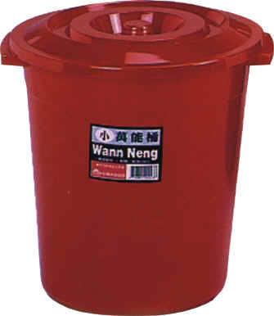
起因：
相信大家在國高中時期，都有掃過校園落葉的經驗。每次掃完，垃圾桶都很滿很重，要拉出來都至少要２～３個人一起拉，拉出後又容易破掉。所以，我們
想到改良了圾桶

Slide 4
解決方法：
在離垃圾桶底部５～８公分的地方切一刀，一分為二，接著我們插入一片木板，使其與上半部互相卡住。並在下半部底裝上可３６０旋轉的輪子。

